Slide 1
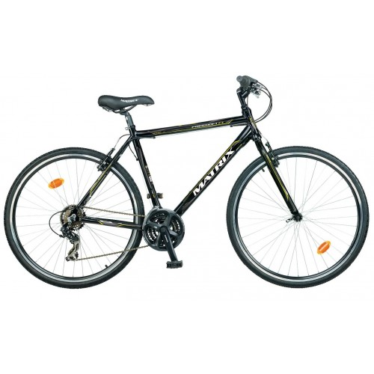
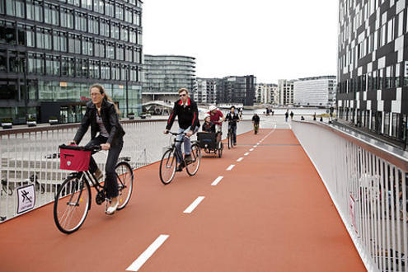
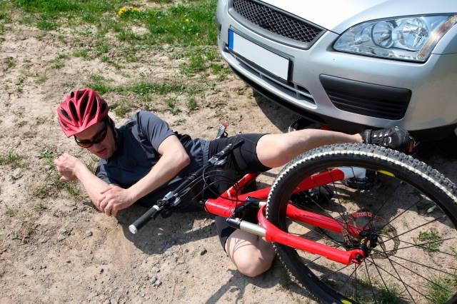
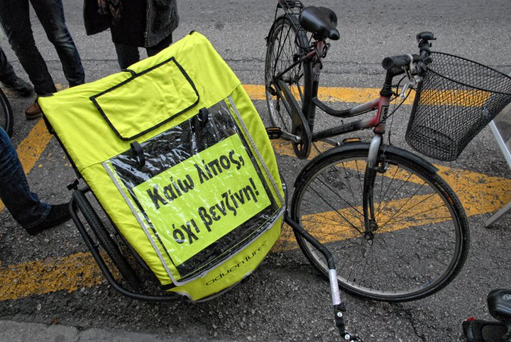
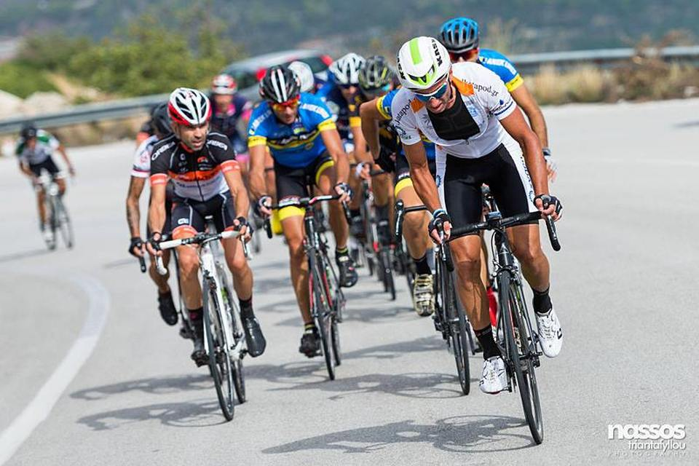
ΧΡΗΣΗ ΠΟΔΗΛΑΤΟΥ
ΣΤΙΣ ΚΑΘΗΜΕΡΙΝΕΣ ΜΕΤΑΚΙΝΗΣΕΙΣ;
Ποιοι χρησιμοποιούν τα ποδήλατα:
Η ηλικιακή ομάδα 26-35 ετών αποτελεί
με ποσοστό 42% την πιο ενεργή ομάδα σε σχέση
με την ποδηλασία σε σύγκριση με την ηλικιακή ομάδα 18-25 ετών.
Σε διεθνές σκηνικό, η χρήση ποδηλάτου
είναι πολλές φορές «προνόμιο» της ηλικιακής ομάδας 50+, ενώ στην Κύπρο περιορίζεται
μόλις στο 18%.
Η Λεμεσός, με ποσοστό 38%, αποτελεί
την πρώτη επαρχία στη συχνή χρήση ποδηλάτου με τη Λευκωσία να βρίσκεται στην τελευταία θέση με ποσοστό 10%.
Το σημαντικότερο πρόβλημα
που αντιμετωπίζουν οι ποδηλάτες
στην Κύπρο είναι η απουσία ποδηλατοδρόμων και γενικότερης υποδομής.
Άλλα προβλήματα είναι η απουσία σεβασμού
του ποδηλάτη από άλλους χρήστες του οδικού δικτύου και η απουσία σχετικής και ολοκληρωμένης νομοθεσίας.
Η αύξηση της ρύπανσης της ατμόσφαιρας έχει φτάσει
σε ανησυχητικά επίπεδα. Πρέπει ΑΜΕΣΑ να πάρουμε
τα αναγκαία μέτρα ούτως ώστε να την περιορίσουμε.
Η χρήση αυτοκινήτου στις καθημερινές μετακινήσεις, εκτός από το κυκλοφοριακό χάος που δημιουργεί, προκαλεί αύξηση των ρύπων στην ατμόσφαιρα.
Είναι επιτακτική η ανάγκη χρήσης άλλων μέσων μεταφοράς. Το ποδήλατο αποτελεί την καλύτερη λύση
για τις μετακινήσεις μας σε κοντινές αποστάσεις.
Περισσότεροι από 1,2 εκατομμύρια άνθρωποι χάνονται στους δρόμους όλου του κόσμου
κάθε χρόνο εξαιτίας τροχαίων συγκρούσεων.
Σχεδόν τα μισά θύματα είναι πεζοί, ποδηλάτες και μοτοσικλετιστές !
Η ποδηλασία αποτελεί ιδανική λύση άσκησης και αναψυχής κατά τη διάρκεια εκδρομών, διακοπών ή των μικρών αποδράσεων
του Σαββατοκυρίακου.
ΜΠΟΡΟΥΜΕ ΝΑ ΜΕΙΩΣΟΥΜΕ
ΤΑ ΚΑΥΣΑΕΡΙΑ ΣΤΗΝ ΑΤΜΟΣΦΑΙΡΑ ΜΟΝΟ ΜΕ ΕΝΑ ΤΡΟΠΟ,
ΤΟ ΠΟΔΗΛΑΤΟ!!!
ΤΟ ΠΟΔΗΛΑΤΟ ΣΤΗ ΖΩΗ ΣΟΥ ΕΙΝΑΙ ΠΟΛΥ ΣΗΜΑΝΤΙΚΟ ΓΙΑΤΙ:
ΔΕΝ ΡΥΠΑΙΝΕΙ ΤΗΝ ΑΤΜΟΣΦΑΙΡΑ ΜΕ ΚΑΥΣΑΕΡΙΑ...
ΓΥΜΝΑΖΕΣΑΙ...
ΕΙΣΑΙ ΕΞΩ ΣΤΗ ΦΥΣΗ...
ΔΕΝ ΕΙΝΑΙ ΜΕΓΑΛΟ ΓΙΑ ΝΑ ΧΡΕΙΑΖΕΤΑΙ ΣΥΓΚΕΚΡΙΜΕΝΟ ΧΩΡΟ ΣΤΑΘΜΕΥΣΗΣ
Μαθητική Ομάδα: Χρυστάλλα Γιασεμή, Κωνσταντίνα Αντωνίου, Κωνσταντίνα Κυπριανού, Βασούλα Χριστοφή, Άνδρεα Αδάμου, Μαρία Βενιζέλου, Μαρίνος Τζιακούρης
Σχολική Χρονιά: 2018-2019
Σχολείο: Γυμνάσιο Αθηένου
Υπεύθυνοι Καθηγητές: Μαρία Σκουρή - Αδάμου, Χρίστα Νεάρχου
Βιβλιογραφία:
https://gymnasu.gr/podilasia-meionektimata-pleonektimata/
https://www.ant1.com.cy/news/cyprus/article/84694/eyalwtoi-oi-podhlates-sto-odiko-diktyo-t/

